Slide 1
Společnost Latinské Ameriky
Obecný vývoj v 19. století

Slide 2
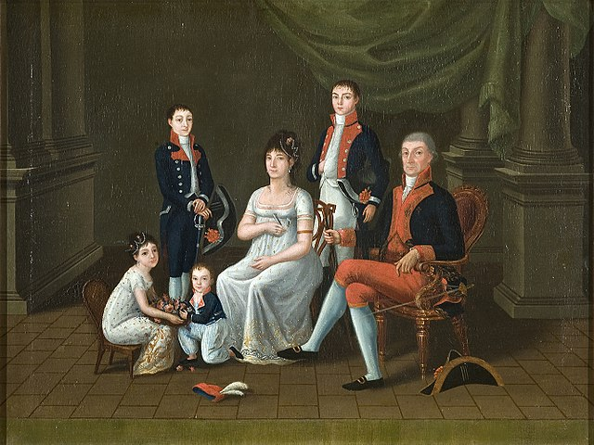
Společenské kasty doby koloniální
Rozdělení podle kritérií: rasa, povolání, víra
Peninsulares odešli a s nimi jejich peníze – Kuba a Portoriko
Ramón Mercado: Nezávislost se dotkla jen letmo společenských problémů, aniž by je změnila od základu
Všichni rovni před zákonem stejně (teoreticky) a tudíž degraduje systém kast
20 procent bělochů a zbytek dohromady

Slide 3
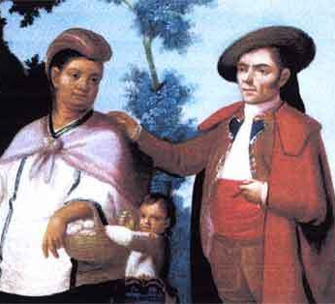
Kreolové
Ne všichni běloši, i chudina žila v LA – označováni jako bandité
Vládnoucí třída po nezávislosti – hlavním motorem
Politická a mocenská síla – caudillos
Ekonomická síla – oligarchové
Často spojují obojí
Postupem času se ale objevuje vyčlenění střední třídy – více demokracie, intelektuálové
Od 1870 někteří pohlceni kapitalismem – Viscount Mauá
Evropská móda od 1850 – byt v Paříži

Slide 4
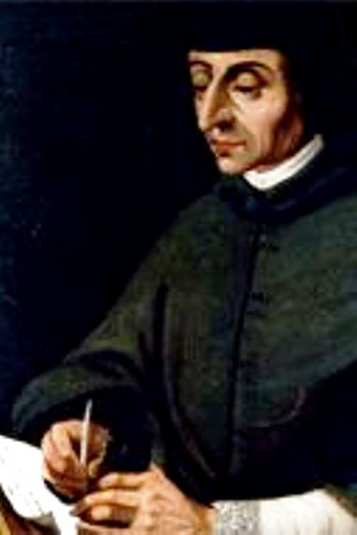
Francisco de Terrazas
Spain: to us a harsh stepmother you have
been, A mild and loving mother to the stranger,
On him you lavish all your treasures dear,
With us you only share your cares and danger.
Madrastra nos ha sido rigurosa,
Y dulce madre pía a los extraños,
Con ellos de tus bienes generosa,
Con nosotros repartes de tus daños.

Slide 5
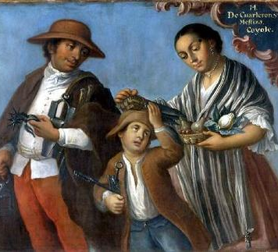
Mesticové
Ti druzí – prakticky až dodnes
Peoni, vojáci, bandité
Spojováni s nestabilitou a násilím
Ale i malí farmáři, řemeslníci, horníci, obchodníci
Žádná pozemková reforma v jejich prospěch – naopak
Plantáže se ještě rozšiřují
Mohli i do politiky

Slide 6
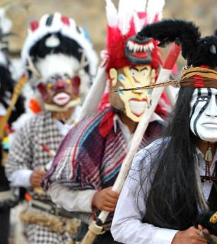
Indiáni
Vlastní společnost – stranou, jak ekonomicky tak politicky
Některé skupiny se asimilují – obchodníci, stříbraři, tesaři a kameníci – Zapotékové
Mají stále okovy, ale těší je, že jsou svobodní – odstranění tributů a nucených prací – ty se ale vrátily v jiných formách
Nástup liberálů jim sebral jejich ochranu – komunitní půda jim byla vyvlastněna – tlak exportní ekonomiky
Kultura a společenská organizace jim byly vzaty také
Námezdní práce na dluh nebo přímé vykořisťování
Procesy asimilace a akulturace jim nikdy nezajistily rovnoprávný statut

Slide 7
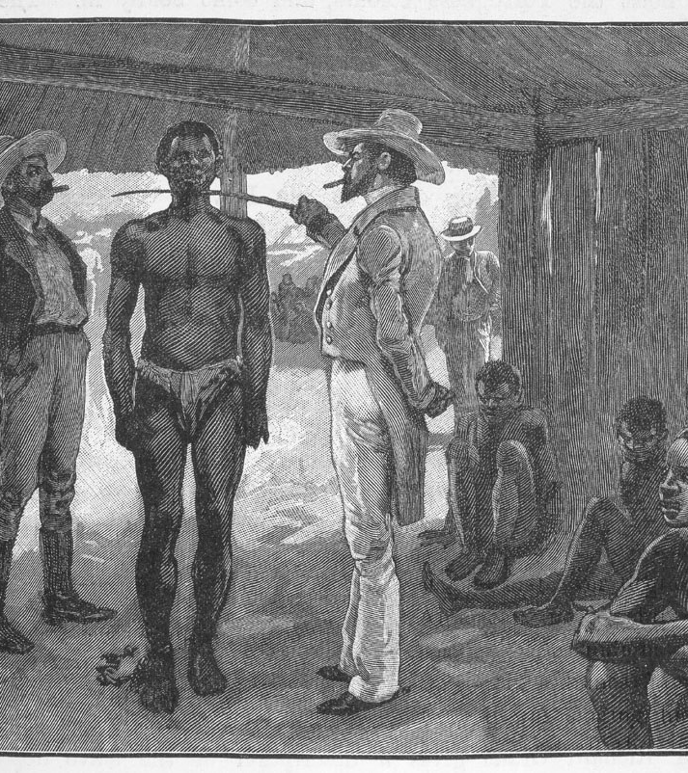
Černoši-otroci
4 miliony v Brazílii, 2,5 v ŠA, větší obměna než v USA
70 procent pracuje na cukrových plantážích (včetně žen)
Nezávislost – svoboda za vojenskou službu
Jinak ale ekonomika, útěky a Britský zákaz obchodu 1807
Chile, Mexiko a SA (do 1824), jinak postupně, Kolumbie 1851, Argentina 1853, Venezuela 1854, Peru 1855, Puerto Rico 1873, Kuba 1880/6,
Brazílie humánní přístup – Gilberto Freyre

Slide 8
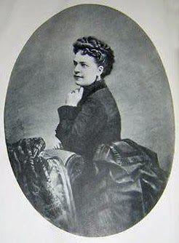
Ženy
Patriachální organizace rodiny – compadrazgo
Zhoršení postavení v porovnání s koloniální dobou – zejména majetkové záležitosti
KKK – kostel, děti a kuchyně
Marianismo: pokora, trpělivost, rezignace a vzdání se práv – pravé křesťanské hodnoty
Flora Tristán – život ve Francii – žena je proletariát proletariátu
Isabel Pesado de Mier
Od 1870 – lepší školství Argentina, Mexiko
Joana Paula Manso de Noronha - Brazílie

Slide 9
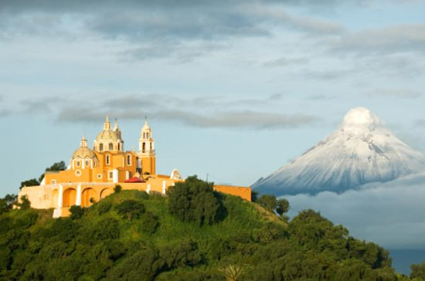
Církev
Katolická církev značně utrpěla během bojů za nezávislost, když stranila královským
Liberálové požadovali její odstranění z vedení státu, vzdělávání, cenzury
Také více církví – Anglikánský kostel v Baires, půda darovaná Rosasem, který přivedl zpět Jezuity a nesnášel cizince
Inkvizice zmizela a cenzuru přebírají civilní úředníci
Rosas byl proslulý pálením knih veřejně
Nástup pozitivismu pak přinesl nový duchovní rozměr - vědu

Slide 10
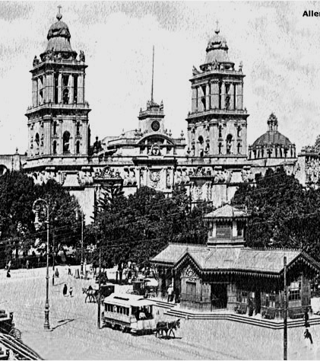
Město a venkov
Dvě centra společenského života
Města plánovaná a ne jako centra přirozeného vývoje – Mexico City, Lima – pak se ale stala přirozeným místem pro sběr surovin a zboží – 200 000 v průběhu na půl milionu a další Buenos Aires, Rio
Hacienda, estancia – samostatná ekonomická, sociální i politická jednotka – námezdní síly pracují a nakupují – dlužní otroctví
Majitelé žijí ve městech a jen kontrolují účetnictví, jezdí na návštěvy
Města procházejí modernizací od 1870 – hlavně kvůli nemocem
Paříž barona Hausmana jako model – tramvaje, elektřina, kanály, voda atd.

Slide 11
Obyvatelstvo a Imigrace
Z 20 milionů na 74
10 milionů osob 1880-1930 z Evropy a Blízkého východu
Itálie, Španělsko, Portugalsko, Německo, Sýrie, Libanon
Rakousko-Uhersko – Jugoslávie
Rusko – Židé
Argentina (4 mil)
Uruguay už dříve – FRA-IT-ŠPA – půl milionu 1900
Chile – 100 tisíc
a jih Brazílie – 3 miliony – Portugalci, Němci
Mexiko – en gotas
Linka Evropané do Paraguay, protože úprk na Kubu, kam mířili i Španělé

Slide 13
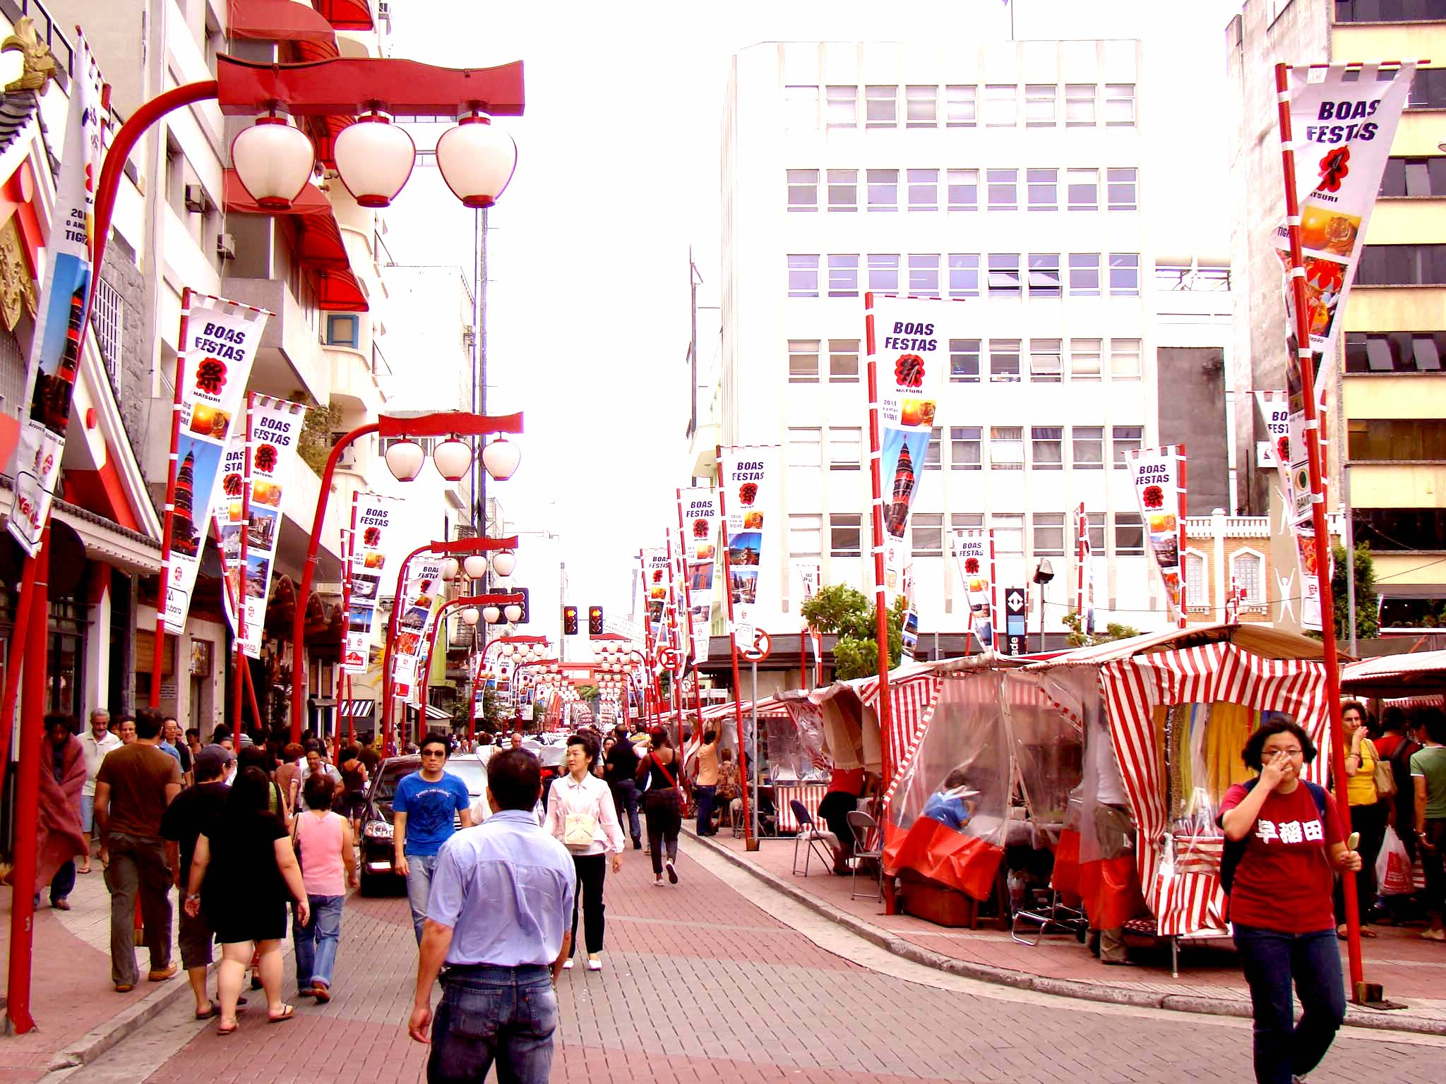
Asiaté
Dnes 4,5 milionu – Brazílie, Peru, Mexiko
Čína – coolies – Kuba 250 tisíc, Peru, Brazílie, Mexiko (místo USA) a Střední Amerika – práce místo otroků
Japonsko – Brazílie (250 tisíc nikkei a dekasegi) a Peru
Indové – ale ne do Latinské Ameriky
Nevydrželi dlouho a mnoho se odstěhovalo do USA, pokud to ještě šlo

Slide 14
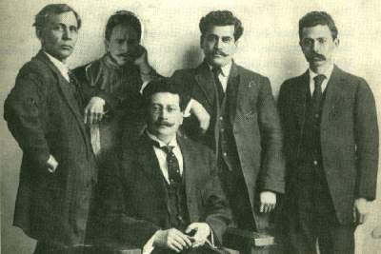
Střední třída
Příliv nových migrantů z Evropy – zkušení obchodníci, kvalifikovaní dělníci
Růst státních aparátů a byrokracie – intelektuálové z univerzit
Psaní projevů, diplomatická sféra, administrativa
Není jich mnoho a nemůžou se společensky dostat výš – spíše chudá střední třída, nebo příliš bohatá střední třída bez konexí

Slide 15
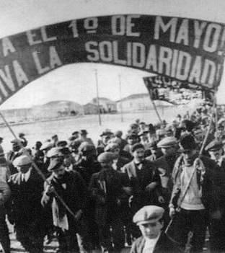
Dělníci
S rozšířením průmyslu a díky evropským imigrantům se rozšiřuje základna dělnictva – proletariátu
Socialismus za pomoci voleb
Syndikalisté – organizace odborů – bez politické participace, které nedůvěřují – chtějí získat masy a svrhnout vlády
Městské části Argentiny, Brazílie, Chile (Valparaíso), Mexiko
Obregónovy rudé batalióny – ústava z Querétara – zákoník práce
Odkaz i v umění – muralisté – Rivera, Orozco
Rockefeller měl také o jednu murallu zájem zájem

Slide 18
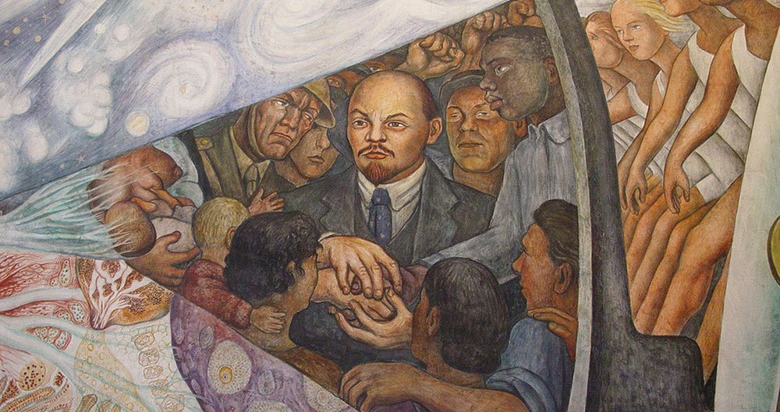

Slide 19
Etnické dělení Ameriky
Indo-Amerika
Euro-Amerika
Mestizo-Amerika
Afro-Amerika

Slide 20
Nové ideologie - ismy
Liberalismus
Konzervatismus
Romantismus
Pozitivismus
Anarchismus – agrarismus Piotr Kropotkin, Michail Bakunin
Socialismus
Sociální Darwinismus, Biologický determinismus – Herbert Spencer
Eugenika
Po roce 1917 - komunismus

